Slide 1

Consejo Económico y Social
El Salvador

Slide 2
Diálogo y Concertación en El Salvador
Falta de diálogo
  El país carecía de espacios de diálogo a nivel nacional que permitieran consensos entre las principales partes interesadas, lo cual se perfilaba como una barrera que había que eliminar.
Firma de la Paz
  La firma de la Paz y el proceso democratizador que ella inició, constituyeron un quiebre en la historia moderna del país que abrió las puertas a otro estadio de oportunidades para el desarrollo político de El Salvador
Foro Económico y Social
  Luego del establecimiento del denominado Foro Económico y Social, resultante de los Acuerdos de Paz firmados en 1992, no existían en El Salvador experiencias de concertación multisectorial

Slide 3
Surgimiento del CES
Fecha de creación
  Decreto Ejecutivo, 16 de octubre de 2009
Objetivo
  Facilitar el diálogo y la concertación alrededor de políticas públicas relacionadas con la agenda económica y social.
  Foro institucional permanente, de carácter consultivo, sus recomendaciones son no vinculantes.
Carácter
  Favorecer un ámbito plural que permita la libre discusión de las políticas públicas económicas y sociales ya sea que provengan del Ejecutivo o sean propuestas a iniciativa de los sectores miembros.
Finalidad

Slide 4
Impacto del CES
En la actualidad es el espacio de concertación, que mejor expresa las posibilidades de construir acuerdos que vayan más allá de intereses puramente sectoriales.
El CES es una oportunidad importante de participación social y un espacio privilegiado para ejercer el diálogo social.
El objetivo de apoyar al CES se basa en la consolidación de la gobernabilidad democrática, que requiere una nueva manera de construir consensos sobre los principales problemas nacionales; así como la participación e inclusión de los diferentes sectores, en particular los que han sido tradicionalmente excluidos de los debates de política pública.

Slide 5
Estructura del CES
Consejo Pleno
Consejo Pleno
50 miembros con Voz y Voto
10 sector Sindical
Coordinador General
10 sector social
10 agropecuario social
Secretaría Ejecutiva (PNUD)
Comisión Permanente
10 Sector Empresarial
10 Sector Territorial
Comisiones Especiales
11 miembros con Voz
9 Sector Académico
2 REPRESENTANTES DEL GOBIERNO

Slide 6
Secretaría Ejecutiva
PNUD lleva la Secretaría Ejecutiva del CES, se ha enfocado en :
La institucionalización de espacios permanentes e inclusivos de diálogo en materia económica y social
El fortalecimiento de las capacidades técnicas para el diálogo, de los diferentes sectores representados en el CES, especialmente de los sectores sindical y social
La generación de conocimientos e información que permita nivelar la mesa, nutrir el diálogo y facilitar las discusiones sobre las diferentes propuestas de políticas públicas que sean sometidas a consideración del Consejo

Slide 7
Proceso de toma de decisiones en el CES /consultas Gobierno
1- Solicitud formal presentada a la Comisión Permanente a través del Coordinador General
2- Comisión Permanente discute solicitud, acuerda plazos, metodología, etc
3. Proceso de elaboración del dictamen
4. Discusión y acuerdo del borrador en la Comisión Permanente
5. Presentación de primer borrador al Gobierno

Slide 8
Proceso de toma de decisiones
6. Presentación al Pleno de propuesta de dictamen para su aprobación.
(Se requiere 44 votos)
7- Remisión del Dictamen al Coordinador General
8. Publicación del Dictamen del CES en su página web
9-. Proceso post dictamen
10. Remisión a la Asamblea Legislativa

Slide 9
Logros 2010 -2011
2010
Acuerdo sobre Apuestas estratégicas del País para el año 2024 y Prioridades del Quinquenio 2010-2014 – que fueron retomadas en el Plan Quinquenal GOES
Establecimiento de 5 Comisiones Especiales (Desarrollo económico, Transparencia, Política fiscal integral, seguridad jurídica y ciudadana y desarrollo social) con carácter Permanente, con representación de todos los sectores y del Gobierno al más alto nivel.
Definición de esquema de trabajo y ruta crítica de las Comisiones Especiales (finalizado en diciembre 2010 con la emisión de documentos diagnóstico
2011
Relanzamiento del CES en enero 2011 a partir del Apaneca II donde se define una nueva dinámica de trabajo y fortalecimiento institucional
Institucionalización: nombramiento Director Ejecutivo, Adquisición local propio, propuesta de reforma Decreto Legislativo, definición de nuevo reglamento CES, definición de temas a enviar a consulta por parte del Gobierno, establecimiento de una agenda de temas propios.
Emisión de dos dictámenes : Banca de Desarrollo, Asocios Público-Privados

Slide 10
Resultados y desafíos 2012
Resultados
Definición de Consultas del gobierno: MCC-Fomilenio II
Ley sobre Pequeña y Mediana Empresa
Fortalecimiento Institucional del CES: Local propio, adhesión a AICESIS ( Asociación Internacional de Consejos Económicos y Sociales e Instituciones Similares), Intercambios con otros CES.
Desafíos
Asegurar la provisión de recursos
Institucionalización del CES mediante Decreto Ejecutivo
Definición de mecanismos claros de funcionamiento
Fortalecimiento de los movimientos sociales
Concretar las propuestas de agenda propia de los sectores que permitan mostrar la utilidad del CES tanto para miembros, como para la opinión pública.
Plan de Comunicaciones: Boletines electrónicos, entrevistas, redes sociales, Talleres sobre Procesos de diálogo y concertación, Plataforma digital habilitada, Capacitación sobre vocería, Política de comunicaciones

Slide 11
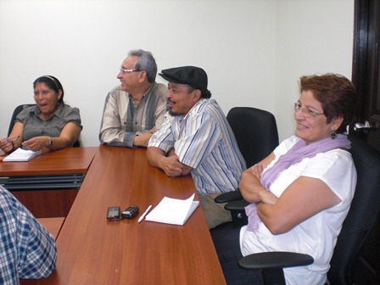
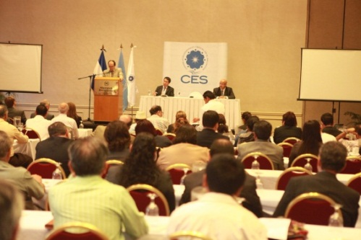
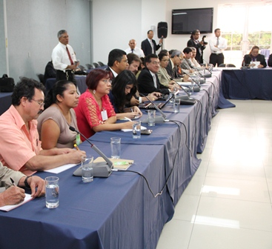
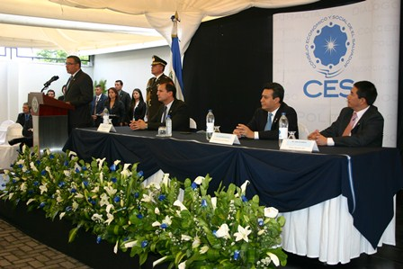

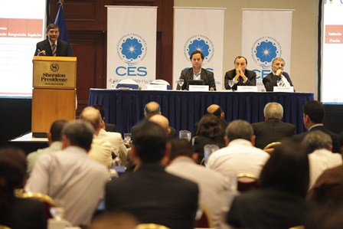
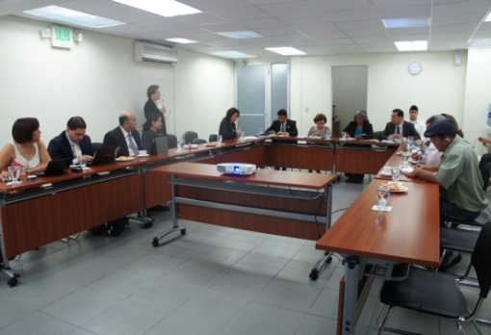
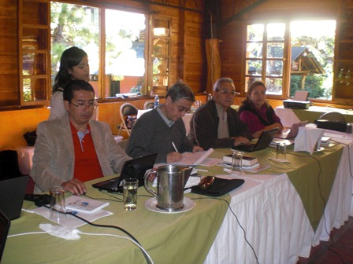
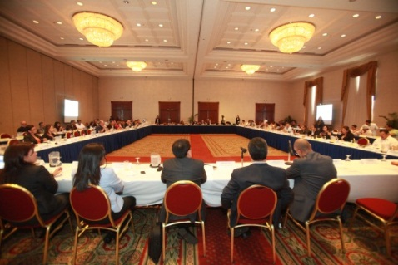
Taller vocería
Asocio para el Crecimiento
Foro Educación superior y desarrollo
Foro APP
Inauguración edificio CES
Comisión Permanente
Plenaria 2012
Visita misión OEA al CES
Apaneca III

Slide 12
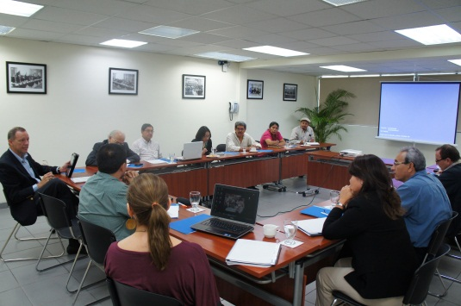
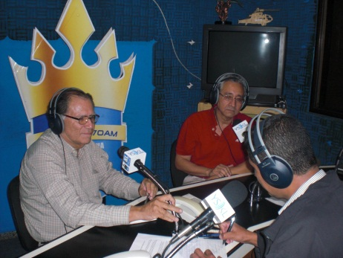

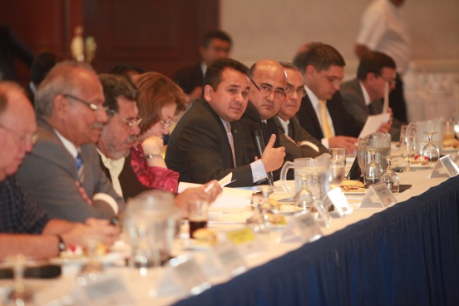
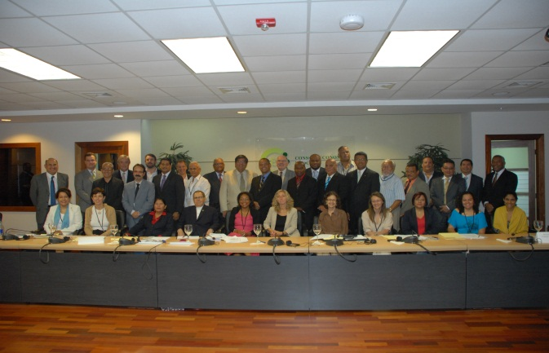
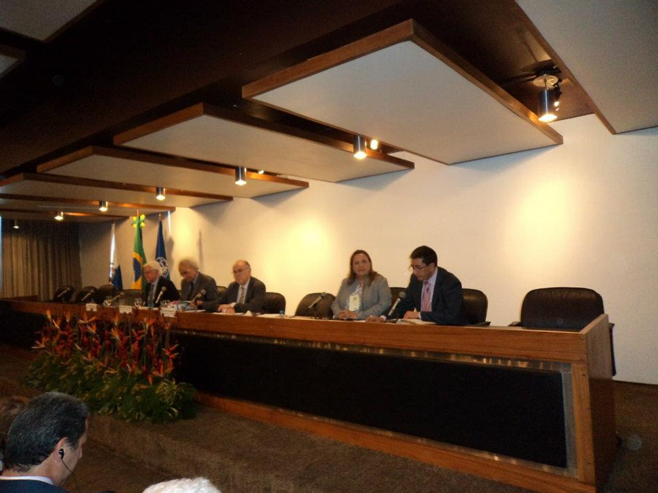
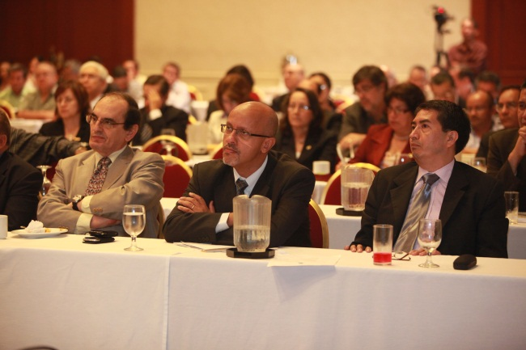
Reunión informativa Fomilenio I
Entrevistas en medios
Encuentro CES Latinoamérica, República Dominicana, 2011
Participación en AICESIS junio 2012
Sesión plenaria, mayo 2012
Participación en AICESIS junio 2012

